Slide 1

Centre SophroKhepri
Centre du Mieux-être
Sophrologie et Thérapies alternatives
Equilibre, Santé et Qualité de vie
à l'école, au travail, en famille, à la retraite...
Val de Marne – Nogent-sur-Marne
N.B.* Khépri : Venir à l'existence, Etre et Devenir"

Slide 2
Sommaire
1. Résumé de carrière et constat:
  Résumé carrière
  Constat et problématique
2. La Vision
3. Spécificités du Centre:
  Positionnement de SophroKhepri
  Types d’accompagnement
  Champs d’application
  Les locaux
4. Concept et stratégie:
  Le concept : une double approche
  Qui sont les clients
  Que cherchent les patients ?
  Que cherchent les professionnels ?
  L’offre B2B
  Comment atteindre nos clients ?
5. Le marché
  Concurrence indirecte
  Evolution du marché
  Niveau de connaissance de la sophrologie
6. Avancement du projet:
  Où en est le projet ?
  Opération crowd funding
7. Proposition pour les investisseurs:
  Comptes d’exploitation
  Comptes de financement
  Bilans prévisionnels
Annexes :
Qu’est-ce-que la Sophrologie ?
Parcours complet de la dirigeante

Slide 3

1. Résumé carrière
& constat
SophroKhépri

Slide 4
1. Résumé de carrière
54 ans
Sophrologue, doublée d’une compétence commerciale (Ecole de commerce et Master en sophrologie, pratique thérapeutique liant le corps, les émotions, les flux énergétiques et le mental).
15 ans dans les R.H. en entreprise et 15 ans de conseil, coach et thérapeute.
Je marque, mes 30 ans d’expériences en créant le Centre du Mieux-être SophroKhepri, Centre de sophrologie et de thérapies brèves alternatives.

Slide 5
1. Constat et problématique
Je murie ce projet depuis 10 ans, quand j’ai eu moi-même des difficultés à trouver efficacement un thérapeute adapté.
J’étais face à une offre dispersée, avec une multitude de spécialistes, souvent injoignables.
Et quand, j’ai voulu m’installer à mon tour, il a été très difficile de trouver un cabinet partagé, au bon endroit et au bon prix.

Slide 6
2. La Vision
SophroKhépri

Slide 7
2. La vision
Création d’un centre du mieux-être, parapsychologique, de sophrologie, de thérapies brèves
⇨Préserver sa santé, le maintien d'un certain équilibre et améliorer sa qualité de vie aussi bien à l'école, au travail, en famille que pour préparer sa retraite. Ce centre a la particularité d’offrir une unité spécialisée enfants précoces et adultes surdoués en difficulté.
La vocation du centre est de développer :
L’activité des thérapeutes en mettant à leur disposition des espaces équipés qu’ils pourront utiliser à temps plein et à temps partagé, en leur proposant des services pour développer leur activité notamment en leur proposant du portage salarial.
La notoriété de pratiques de thérapie alternatives efficaces auprès des particuliers, des collaborateurs d’entreprises, aidants familiaux et autres professionnels de santé dans les domaines suivant : gestion du stress, chocs émotionnels, dépression, avec une unité spécialisée dans le diagnostic et l’accompagnement des enfants précoces et des adultes surdoués.
L’accès aux soins : thérapies individuelles ou/et collectives en cabinet ou à distance avec prise en charge téléphonique (plateforme téléphonique, et accompagnement à distance via internet) + web conférences.

Slide 8
3. Spécificités du Centre
SophroKhépri

Slide 9
3. Spécificités du Centre
  Positionnement
  Professionnel du mieux-être, "tenu" par un diplôme de sophrologue reconnu RNCP* Niveau II (Répertoire national des certifications professionnelles). La sophrologie a été créée en 1960 par le Dr Alfonso Caycedo, neuropsychiatre.
  Choix de soins traitants de plus en plus remboursés par les mutuelles, sur le segment du paramédical, comme la sophrologie, ou l'ostéopathie,
  Faire connaître des techniques efficaces visant à soulager des maux tant physiques que psychiques.
  Types d’accompagnement
Accompagnement des enfants précoces en difficulté scolaires, TDA-H avec diagnostic préalable, et adultes surdoués en difficulté,
Haptonomie et accompagnement des mamans pendant les 3 mois après la naissance de leur bébé,
Sortie de burn out,
Souffrance et stress post-traumatique,
Cohérence cardiaque,
Soutien psychologique pour des traitements liés à des pathologies longues.

Slide 10
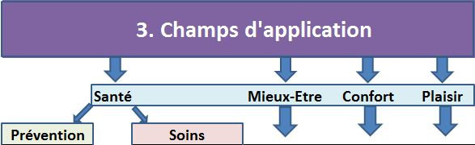
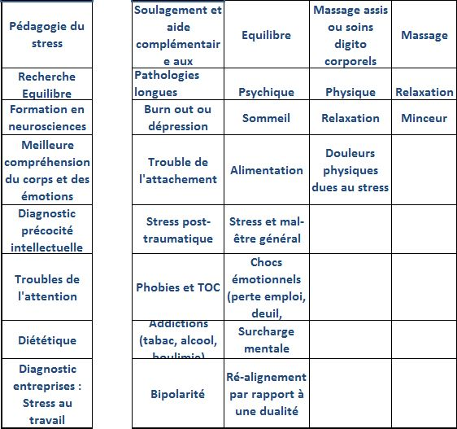

Slide 11
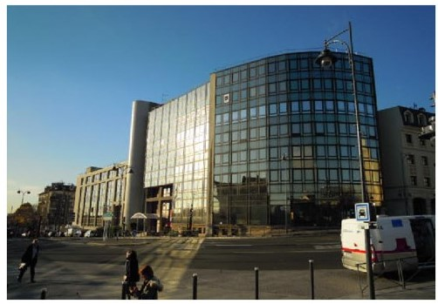
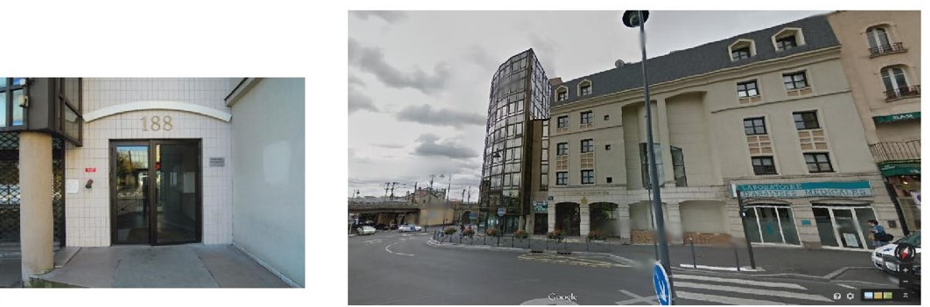
3. Situation des locaux
Les locaux se situent au 4ème étage d’un
immeuble de bureaux très prisé de
Nogent-sur-Marne (94)
L’entrée est au
188 grande rue Charles de Gaulle
Au pied du RER E de Nogent le Perreux

Slide 12
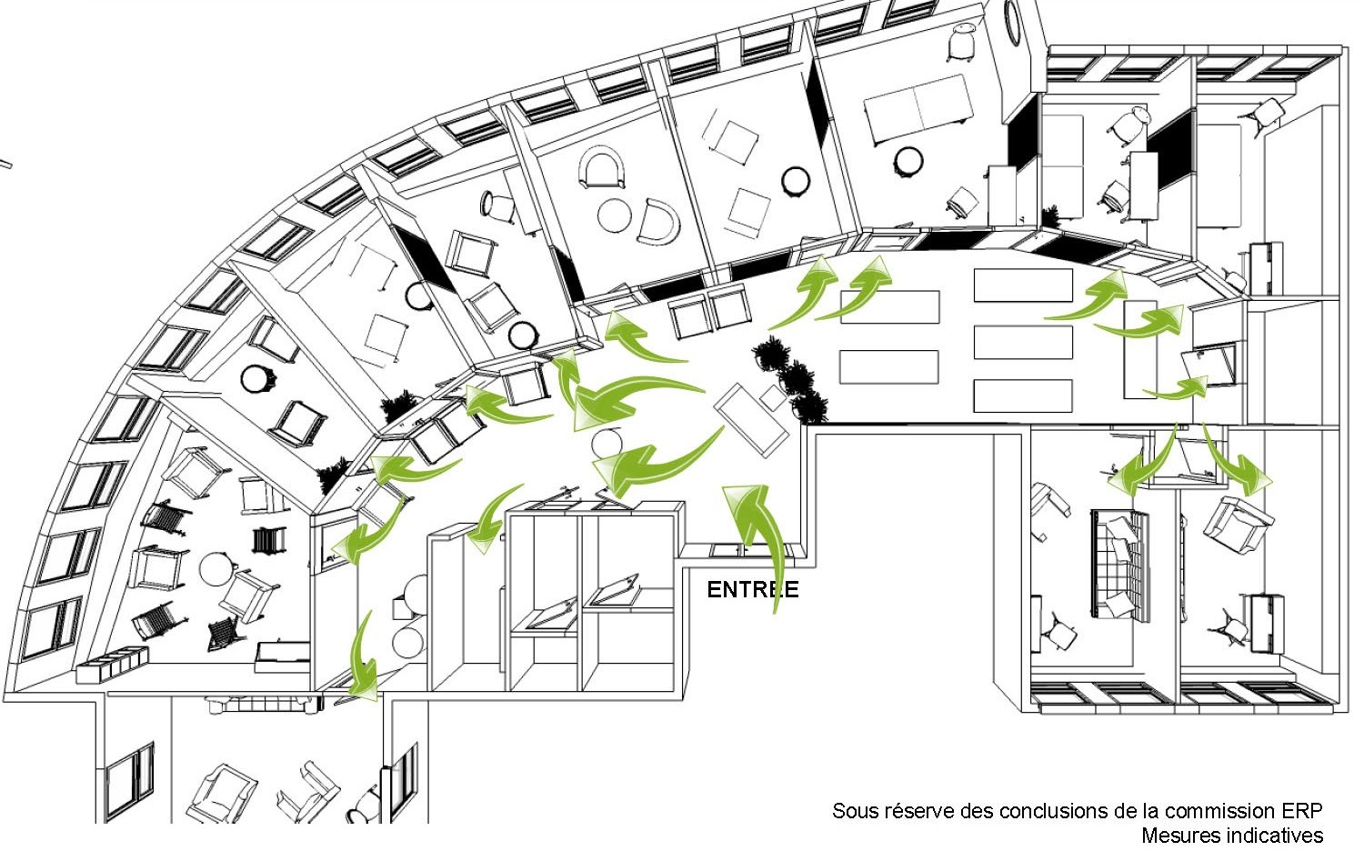
Agencement
10 Cabines
2 salles de formation
1 salle d’attente
1 coin café

Slide 13
4. Concept et stratégie
SophroKhépri

Slide 14
4. Concept et stratégie
Le concept de SophroKhepri a 2 approches :
  B2B en tant qu’apporteur d’affaires pour les thérapeutes, en favorisant leur installation,
  B2C pour les patients en facilitant l’accès aux soins.

Slide 15
4. Qui sont nos clients ?
Centre KHEPRI
B2C
Thérapeutes Partenaires
B2B
Grand Public
Sophrologues
Entreprises & PME
Professionnels de la santé
Ostéopathes
Santé
Mieux-Etre
Psychométriciens
Ades soignants
Thérapie individuelle / Groupe
Méditation
Kinésiologues
Aidants familiaux
Diététiciens
Infirmiers-ières
Réflexologues
Praticiens EFT
Deep Peat TLF
Formation
Ateliers Découverte Interactifs
Ateliers
Formation
Assistance Téléphonique

Slide 16
4. Que cherchent les patients?
Le bon praticien au bon moment et à toute heure:
Etre guidés sur les différents types de soins possibles,
De l'écoute, de la disponibilité, de la réactivité pour la prise en charges de leur rendez-vous en dehors des heures de bureau,
Des prises en charges à distance,
Tout cela grâce à notre plateforme téléphonique, notre site web et notre système de tenue d'agenda en ligne.

Slide 17
Que cherchent les professionnels ?
Ce que veulent les thérapeutes :
  Des rendez-vous confirmés,
  Un espace de travail souple et adapté au juste prix,
  La simplicité de gestion grâce au portage salarial,
Les entreprises :
  Une écoute pour leurs collaborateurs,
  Des solutions et diagnostic pour la prévention des RP
Les professionnels de santé (aidants familiaux, infirmiers:
  Des formations en développement personnel pour exercer son métier sans stress.

Slide 18
4. L'offre de services B2B
Pour les entreprises ➔ La santé au travail
  Proposer un lieu confidentiel réservé pour leurs collaborateurs pour la gestion du stress avec prise en charge dans les locaux ou à distance.
  Diagnostic et prévention du stress et du mal être au travail en entreprise.
Pour les professionnels de santé ➔ Des formations pour les aidants familiaux, infirmiers, aides- soignants.
  A la gestion du stress pour eux-mêmes et pour améliorer la relation avec leurs malades,
  Apprendre à savoir préserver son équilibre psychique dans le cadre de la relation aidants – malades.

Slide 19
4. Comment atteindre nos clients
Centre SophroKhepri
Thérapeutes Partenaires
Soins thérapeutiques recommandés par
les professionnels de santé
Grand Public
ECOLES
Entreprises & PME
Professionnels de la santé
Associations prof
Santé
Mieux-Etre
CE
Ecoles
Vente Directe Mailing
Prescription médecins
DRH
Associations
CHCT
Hôpitaux - Cliniques
Médecins généralistes & spécialistes
Publicité
Conférences
Vente indirecte
Mailing
Centres rééducation
Animation Com
Réunions - Ecoles
Conférences
Visites grands comptes
Hôpitaux - Cliniques
Annuaires prof.
Maisons de retraite
Site web - Marketing viral - E-commerce

Slide 20
5. Le marché
SophroKhépri

Slide 21
5. Concurrence indirecte
Peauzedétente : positionnement massage
  6 cabines, 5 ans d’ancienneté, Paris 11ème,
  Effectif : 2 salariés, CA 2013 : 500 000 €
  Positionnement : Mise à disposition de cabines, coaching des thérapeutes au commercial, services : site web et supports de communication.
Centre Sésame :
  6 cabines, création 2013, Paris 11ème (République)
  Effectif compris entre 1 et 2 salariés, CA 2013 : 48 800 €,
  Positionnement : uniquement location de cabines
  COGITOZ :
  Centre spécialisé dans le diagnostic et l’accompagnement des enfants précoces, situé Paris, Charles De Gaulle Etoile et à Marseille. Mais pas de location de cabines.

Slide 22
5. Evolution du marché
Le marché des Médecines douces, du bien-être et de la relaxation dont fait partie la sophrologie représente 10 milliards en France et 50 milliards en Europe, face à un marché déstructuré avec des indépendants qui ne sont pas forcément entrepreneurs et pas consolidé, donc une vraie opportunité pour s’implanter.
42 % des Français ont recours aux médecines parallèles, douces ou alternatives ;
75 % ont déjà eu recours dans leur vie aux médecines douces (qu’il s’agisse d’acupuncture, d’hypnose ou de relaxation). Ces dernières prenant de plus en plus une place reconnue dans le parcours des futurs médecins viennent renforcer cette évolution.
L’OMS (Organisation Mondiale de la Santé) favorise depuis peu l’intégration des médecines non conventionnelles dans les systèmes de santé publique (cf. rapport de l’OMS de 2002).
La recherche du bien-être et de l’harmonie représente une tendance profonde de notre société.
2 raisons principales à cela : le vieillissement de la population et le stress véritable fléau du monde occidental. (Etude de l’APCE faite en 2008)
Au carrefour de la psychologie, de la science et de la philosophie, de nombreuses approches globales du corps et de l’esprit font une percée en Occident (et plus particulièrement en France qui comble son retard).

Slide 23
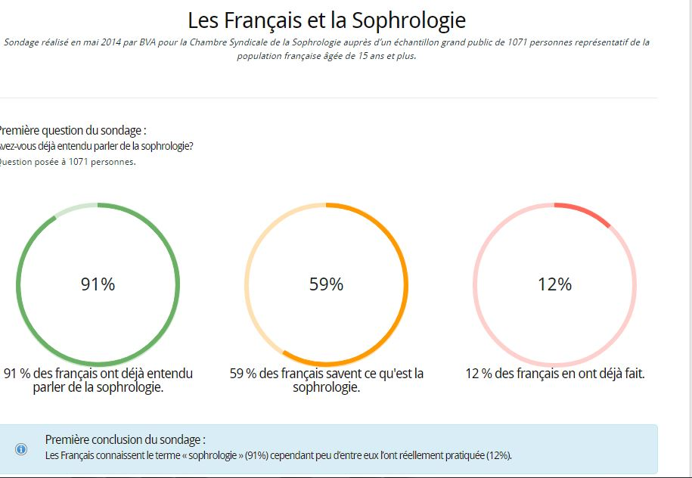
5. Niveau de connaissance de la sophrologie (sondage effectué par la Société Française de sophrologie)

Slide 24
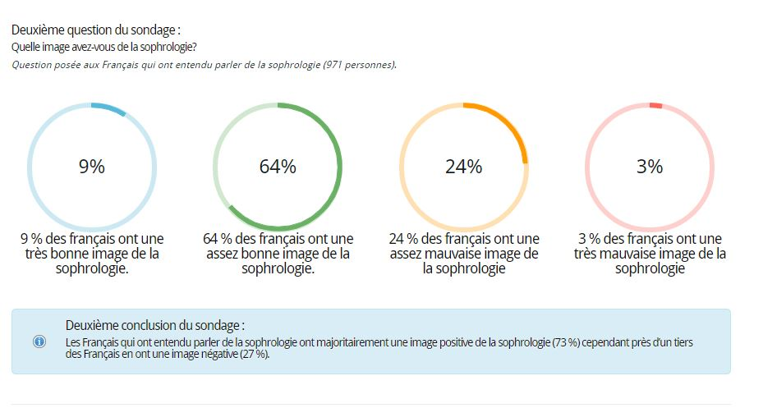
5. Niveau de connaissance de la sophrologie (sondage effectué par la Société Française de sophrologie)

Slide 25
6. Avancement du projet
SophroKhépri

Slide 26
6. Où en est le projet ?
Avril 2015, ouverture du Centre SophroKhepri, situé au pied du RER E de Nogent le Perreux à Nogent-sur-Marne
180m2, 10 cabines, 2 salles de formation
Le bail est signé, nous sommes en phase d’anticipation commerciale, les travaux d’aménagement sont prévus en mars
J’ai, personnellement, investi 35 000 € dans ce projet
Opération de Crowd Funding de 35 000 €, en cours avec SparkUp

Slide 27
6. Levée Crowd Funding
Proposer à des investisseurs de devenir associé – actionnaire SophroKhepri SAS:
  500 parts sociales / actions à 70 €
  Achat minimum : 1 part sociale par personne
  Achat maximum : non limité
  Opération gérée par SPARKUP, plateforme de financement participatif
Besoin en financement couvert par L’opération SparkUp :
  Besoin de 35 000 € supplémentaires pour mettre au point l’interface patients et praticiens, gestion efficiente des rendez-vous en ligne, tenue des agendas interactifs, promotion du concept novateur.

Slide 28
7. Proposition pour les investisseurs
SophroKhépri

Slide 29
7. Business Plan
        Comptes d’exploitation
        Plan de financement
        Bilans
        BFR

Slide 30
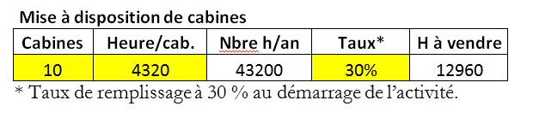
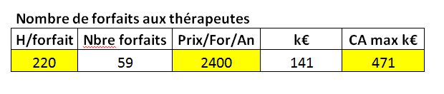

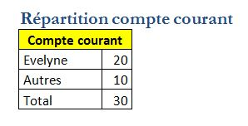
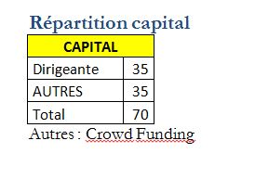
Contruction du CA - Ventes

Slide 31
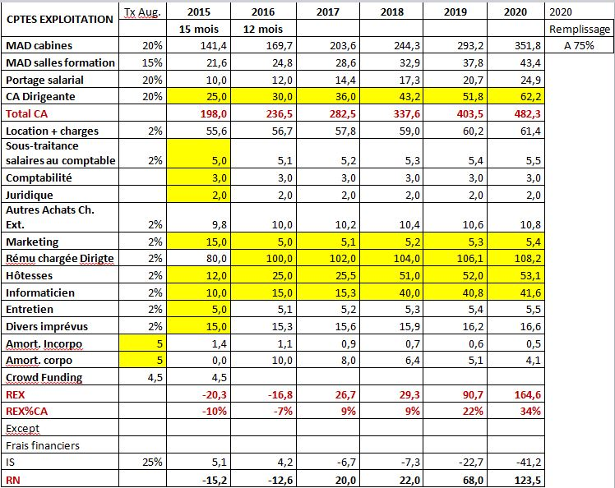
Comptes d’exploitation

Slide 32
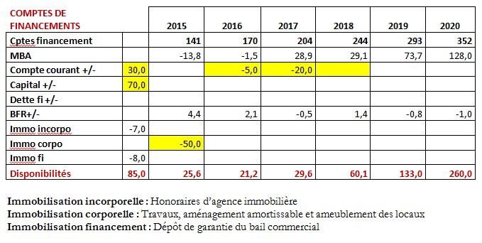
Plan de financement

Slide 33
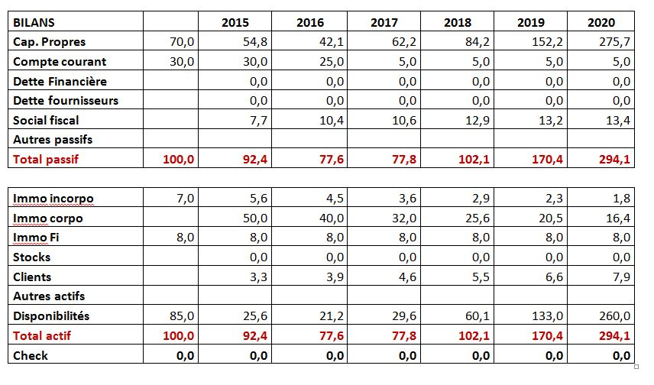
Bilans

Slide 34
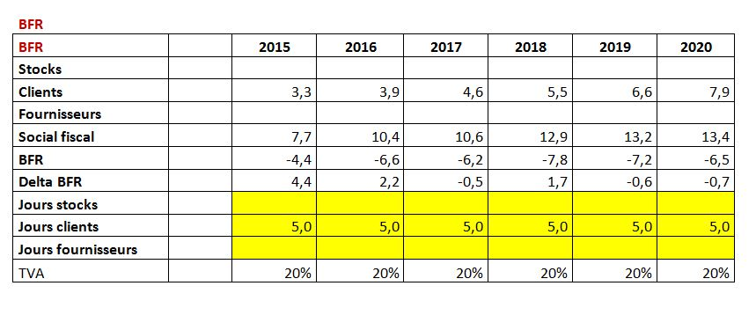
BFR

Slide 35
ANNEXES :
Qu’est ce que la sophrologie ?
Parcours de la dirigeante

Slide 36
Qu’est-ce que la sophrologie ?
La sophrologie rentre dans la catégorie des techniques de relaxation, de thérapie énergétique et de psychothérapie.
En effet, au-delà de la relaxation la sophrologie est aussi une pratique psycho-corporelle énergétique liant le corps et l’esprit, les émotions (flux énergétiques) et le mental en s’appuyant sur des techniques respiratoires issues du yoga et des techniques de visualisation (images).
Elle se pratique en état de conscience modifiée, (ou état hypnotique pour les hypnologues). Les protocoles sont très proches, parfois identiques à l’hypnose car le Dr A. Caycedo s’est inspiré de la Méthode ericksonienne.
En master, le programme des cours de sophrologie intègre la Méthode Vittoz, l’haptonomie, la sophrogénéalogie, particulièrement en master.

Slide 37
Parcours de la Dirigeante
Dirigeante depuis 2000
Motivation : le goût d’entreprendre et l’envie de valoriser 30 ans d'expérience et de connaissances acquises au service de l'accompagnement de l'humain.
Sophrologue thérapeute liant le corps, les émotions, les flux énergétiques et le mental,
Possède une forte culture entrepreneuriale,
A réalisé la moitié de sa carrière en entreprise et l'autre moitié en freelance en tant que consultante, coach et thérapeute.
Prévention secondaire des risques psychosociaux :
  Conférences, sensibilisation et formation à la prévention et à la gestion du stress
Prévention tertiaire :
  Animation de groupe de parole, écoute et accompagnement de cadres en repositionnement professionnel,
Ingénierie pédagogique et de formation :
  Analyse des besoins, propositions de contenus en gestion du stress,
  Conception de prestation et outils sur-mesure, animation, évaluation,
  Prévention et gestion des risques psychosociaux, accompagnement des collaborateurs en difficultés, management, communication participative.

Slide 38
Résumé de carrière
Mon positionnement relève aussi bien des fonctions Ressources Humaines, que de Prévention des risques au sens large en entreprises. J’interviens comme sophrologue thérapeute pour les particuliers et en entreprise sur la santé au travail, pour la prévention des risques psycho-sociaux, tant sur le volet collectif (accompagnement du changement) qu’individuel (gestion du stress, burn out, gestion de conflit…).
PARCOURS PROFESSIONNEL :
  J’ai une expérience d’une quinzaine d’années en Ressources Humaines au sein de grands groupes en tant que Responsable des Ressources humaines et coach interne, (Hewlett-packard et Etam prêt à porter)
  Depuis 2000, j’interviens, en tant que Consultante, Coach et thérapeute. J'ai eu des missions d'optimisation des ressources humaines dans un contexte de cession-acquisition et levée de fonds, ou de stratégie de développement des PME en intégrant les enjeux de l'entreprise.

Slide 39
Formation
FORMATIONS :
Diplôme d'Ecole de Commerce (Sup de Co Grenoble), promo 1991,
Dialogue Intérieur selon Hal et Sidra Stone, technique de thérapie brève et de coaching (2002)
Forum Ouvert (OST : Open Space Technology) Communication participative & collaborative, (2011)
Sophrologue de l'ESSA (diplôme RNCP Répertoire National des Certifications Professionnelles), et maître praticien depuis avril 2014,
Mémoire de master en sophrologie : La sophrologie au cœur d'un processus de transformation en entreprise.
Mémoire de cycle de praticien ➔ cas pratique en entreprise : Sophrologie et cohésion d'équipe dans une PME familiale, "Construire ensemble l'organisation de l'Equipe BETEN France de demain".
Praticienne méthodes de thérapie brève EFT (Emotional Freedom Technique) Stress et Gestion des émotions, (2013),
Praticienne en Analyse Neuro-Cognitive et Comportementale, spécialiste du stress (ANC par le Dr Jacques Frandin), Mars 2014.

Slide 40
Merci de votre attention.

Slide 41
Sélectionnez une spécialité
Acupuncture (2) | Auriculothérapie (2)
Autres approches thérapeutiques (1) | Clarification (2)
Coaching (4) | Drainages Lymphatiques (2)
EMDR-IMO (20) | Gestalt-Thérapie (2)
Homéopathie (2) | Hypnose Ericksonienne (22)
Massage Sensitif ® Méthode Camilli ® (1) | Massages (1)
Médecine Traditionnelle Chinoise (1) | Nutrition (1)
Ostéopathie (5) | Phytothérapie (1)
PNL (4) | Psychanalyse (1)
Psychologie (13) | Psychothérapie (27)
Relaxation (2) | SCHULTZ Training Autogène (3)
Sexologie - Sexothérapie (3) | Sophrologie (9)
Thérapies Brèves (23) | Thérapies Energétiques (2)
Victimologie (1)

Slide 42
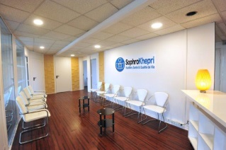
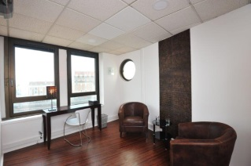
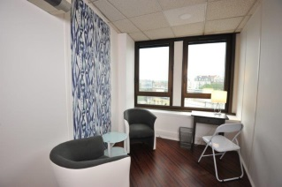
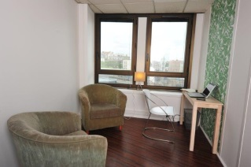
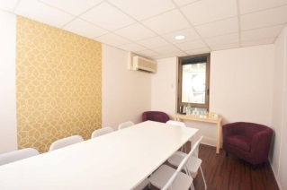
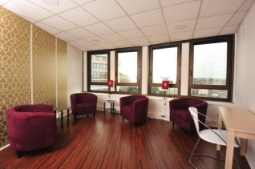

Pour que toutes les médecines agissent ensemble !
Le Centre
Je suis un thérapeute
Je suis un particulier
Je suis un professionnel de santé
Je suis une entreprise
Soins proposés
Partenaires
SophroKhepri Online
Précocité Intellectuelle

